Slide 1
readme_revenge
2018.07.01
권재승

Slide 2



INDEX
001/
002/
003/
004/
005/
문제소개
분석
풀이
QnA

Slide 3
문제
문제
readme_revenge
문제소개

Slide 4
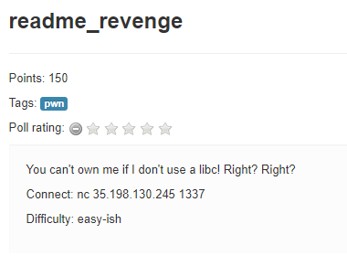
readme_revenge
문제
Notes:
Libc를 사용하지 않는다고 한다.

Slide 5
주어진 바이너리 분석
기타 등등
readme_revenge
분석

Slide 6

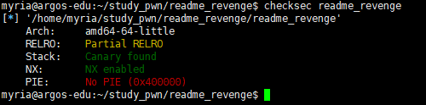
readme_revenge
분석
libc 사용안함 -> Static Linked library
라이브러리가 바이너리와 함께 컴파일되있음

Slide 7

readme_revenge
분석
입력
출력

Slide 8
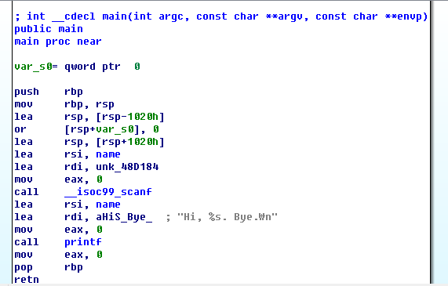
readme_revenge
분석
전역변수,
BSS영역이 있다.

Slide 9
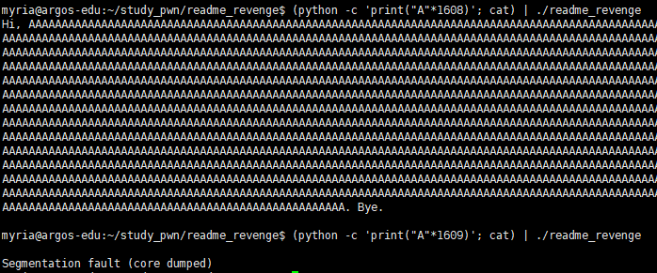
readme_revenge
분석
Overflow and Crash (Segmentation fault)

Slide 10

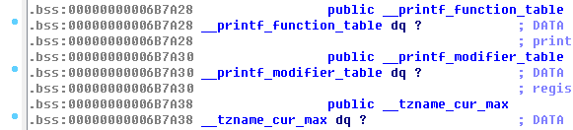
readme_revenge
분석
0x0x6b7a28 - 0x6b73e0 = 1608
Notes:
Static linked 된 바이너리라서 Library에서 사용하는 변수들도 함께 저장되어 있다.
즉, name 뒤의 영역에서 library에서 사용하는 변수들을 조작할 수 있고, 여기서는 __printf_function_table을 덮게 되어 세그먼트폴트가 발생함.

Slide 11
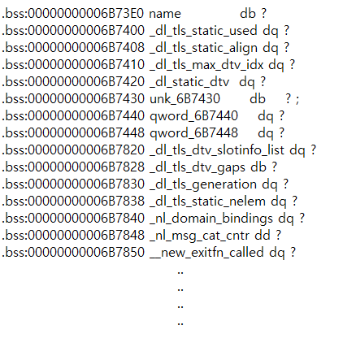
readme_revenge
분석
덮을 수 있는 값

Slide 12

readme_revenge
분석
필요한 값

Slide 13
readme_revenge
분석
0x0x6b7a28 - 0x6b73e0 = 1608
Notes:
아까전에 A를 1609개 입력하면 __printf_function_table을 덮게 되어 세그먼트폴트가 발생하는데
이게 printf 내부에서 어떻게 동작한느지 보면 됨

Slide 14
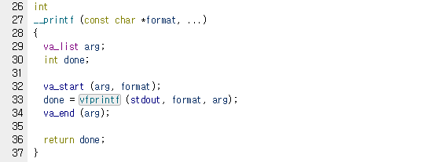
readme_revenge
분석
printf 함수

Slide 15

readme_revenge
분석
vprintf 함수
do_positional → call printf_positional
printf_positional → call __parse_one_specwc

Slide 16
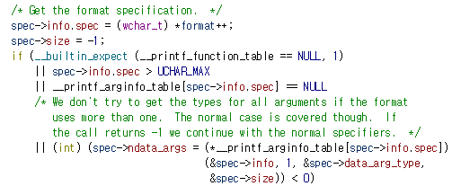
readme_revenge
분석
__parse_one_specwc
원하는 함수 호출가능

Slide 17
readme_revenge
분석
__parse_one_specwc
If 문안에 4개 조건들이 OR로 묶여있다.
If문에의 앞이 true라면 뒤의 조건들은 검사하지않는다.
즉 우리가 원하는 함수로 뛰기위해선 앞의 3개 조건들을
False로 설정해줄 필요가 있다
Notes:
예를 들어, __builtin_expect (__printf_function_table == NULL, 1) 참인 경우 __printf_arginfo_table[spec->info.spec] == NULL 는 검사하지않는다. or문으로 묶여있으므로 이중 하나만 조건이 참이도 True이므로 첫번째 조건이 참이므로 두 번째 조건은 검사할 필요도 없기때문

Slide 18
readme_revenge
분석
__builtin_expect (__printf_function_table == NULL, 1)
컴파일러에 분기 예상 정보를 제공
__builtin_expect(expr, c)를 호출하면 expr == c가 예상됨을 컴파일러에 알려준다.
즉 __printf_function_table == NULL 이 1(true)이면 true를 리턴
하지만 우린 저 값을 덮을 것이므로 False가 될것임

Slide 19
readme_revenge
분석
spec->info.spec > UCHAR_MAX
spec->info.spec에는 printf호출에서 쓰인 포맷스트링의 값이 들어감
여기서는 %s가 쓰였음 ‘s’= 115
115 > UCHAR_MAX(255) => False

Slide 20
readme_revenge
분석
__printf_arginfo_table[spec->info.spec] == NULL
여기를 원하는 함수로 덮을 것이므로 NULL값이 아님
False

Slide 21

readme_revenge
분석
이제 뭘 해야하나?
flag가 메모리안에 있음, 아마 원격지에는 진짜 flag가..
그러므로 flag(0x6B4040)를 출력하도록 함수흐름을 조작

Slide 22
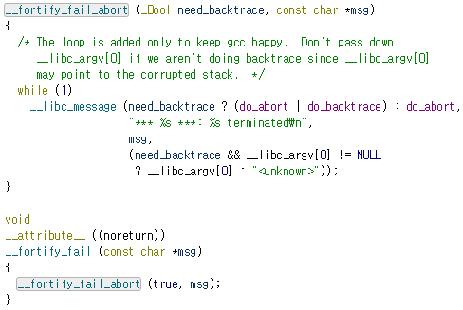
readme_revenge
분석
__fortify_fail
Library error를 출력해주는 함수
__libc_argv 값을 사용

Slide 23
readme_revenge
분석
정리
Name Overflow!
__lib_argv -> flag의 주소가 저장된 주소
__printf_function_table -> NULL이 아닌 값
__printf_arginfo_table -> __fortify_fail를 호출할 수 있는 주소
(__fortify_fail의 주소가있는 곳 – ord(‘s’)*8)

Slide 24
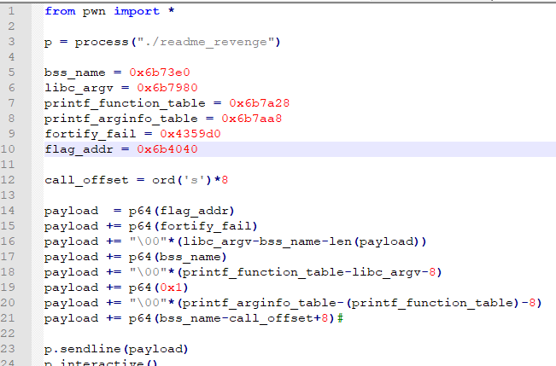
readme_revenge
분석
Payload
__libc_argv
__printf_function_table
&__fortify_fail

Slide 25
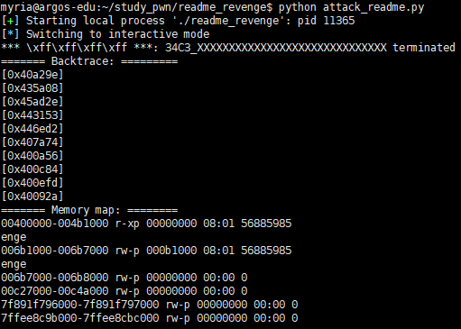
readme_revenge
분석
Exploit!!!

Slide 26
http://xerxes-break.tistory.com/

